Slide 1
Website Tuyển Dụng
Báo Cáo Môn Lập Trình Web

Slide 2
Nội Dung
01
04
02
05
03
Thành Viên
Phân chia công việc
Giới thiệu cấu trúc
Demo project
Chức Năng

Slide 3
Thành Viên Nhóm
Nhóm 4
01
Hồ Quốc Hiếu
02
Nguyễn Phước Lê Hiếu
03
Phan Văn Lộc
04
Sằn Văn Long
05
Nguyễn Gia Huy
06
Đỗ Phúc An Khang

Slide 4
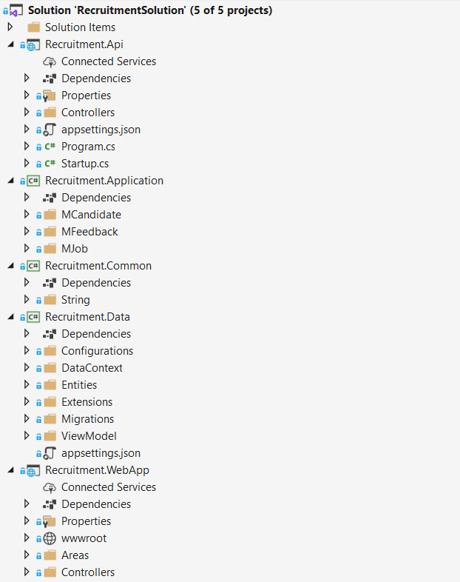
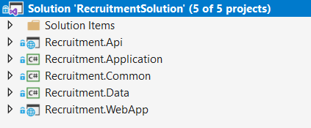
Cấu Trúc Project

Slide 5
Chức Năng
Trang Admin
Quản lý tất cả vị trí công việc
Quản lý các thông tin ứng tuyển của các ứng viên
Quản lý các hồ sơ, cv kèm theo của các ứng viên
Quản lý danh sách users
Phân quyền cho các users
Tạo trang đăng nhập vào trang admin (với quyền được phân)
Tạo chức năng tải dữ liệu mẫu bằng file excel
Xem thông tin hồ sơ của user ở trang Admin
Quản lý tất cả các bình luận của users

Slide 6
Chức Năng
Trang chủ
Đăng ký, đăng nhập tài khoản
Hiển thị danh sách công việc ở trang chủ
Tìm kiếm, lọc các công việc theo nơi làm việc, kinh nghiệm và ngôn ngữ lập trình
Xem chi tiết công việc
Hiển thị các công việc gợi ý, liên quan
Đánh giá 5 sao, bình luận công việc
Ứng viên ứng tuyển công việc và nhập thông tin

Slide 7
Phân Chia Công Việc
# | Họ tên | Công việc
1 | Hồ Quốc Hiếu | Thực hiện code backend
2 | Nguyễn Phước Lê Hiếu | Thực hiện code backend
3 | Phan Văn Lộc | Code giao diện
4 | Sằn Văn Long | Code giao diện
5 | Nguyễn Gia Huy | Code giao diện
6 | Đỗ Phúc An Khang | Kiểm thử toàn project

Slide 8
Demo Time

Slide 9
THANKS
Cảm ơn thầy và các bạn đã lắng nghe bài thuyết trình của nhóm!

